Slide 1
Coding Convention

Slide 2
Mục tiêu
Nắm được các quy tắc trong Java Coding Convention.
Notes:
Objectives
Upon successful completion of “SVN Training” course, participants will be able to:
Understand the purpose of Version control systems
Work with SVN for Version control of projects
Comprehend the philosophy of “Trunk-branch-tags” approach
Develop Mini Project with SVN

Slide 3
Thứ tự ưu tiên
1
Coding convention của Dự án
Coding Convention của R2Framework
3
Java Coding Convention
2
Java Sun Coding Convention

Slide 4
Thứ tự ưu tiên thư viện, taglib
③
Seasar2 framework
④
Apache Common
⑤
Java API
②
R2Framework
①
Common của dự án

Slide 5

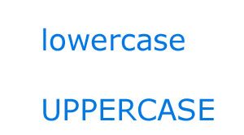
Các quy tắc đặt tên
Lower Camel Case
Ex : dayLaViDu
vs
Upper Camel Case
Ex : DayLaViDu

Slide 6
N_GNR001 Hãy sử dụng tiếng Anh
Khi đặt tên thì căn bản là đặt toàn bộ bằng tiếng Anh. Nếu thống nhất được điều này thì sẽ tạo được source code dễ đọc, kể cả đối với người khác.
public boolean hasZaiko(){
} //違反
public boolean hasStock(){
} //修正済み

Slide 7
N_GNR002 Không dùng chữ hoa, chữ thường để phân biệt tên
Theo spec của Java thì đang phân biệt chữ hoa và chữ thường là như 2 kí tự khác nhau, tuy nhiên, đừng chỉ dùng sự khác nhau đó để phân biệt khi đặt tên. Nếu thống nhất được việc này thì sẽ tạo được source code mà người khác đọc vào cũng dễ hiểu.
private int number;
private int Number; //違反
private int carNumber;
private int trainNumber; //修正済み

Slide 8
N_PKG001 Đặt tên package toàn bộ là chữ thường
Nếu không có quy định nào đặc biệt, thì hãy thống nhất đặt tên package toàn bộ bằng chức thường. Đây là rule phổ thông của Java.
jp.co.isid.FrameWork.Banking.ACCOUNT
jp.co.isid.framework.banking.account

Slide 9
N_PKG002 Hãy đặt tên package có ý nghĩa
Tên package hãy cố gắng đặt sao cho có thể liên tưởng đến nội dung của package đó. Nếu tên package mà sử dụng ID chức năng, mã số thứ tự,… thì ngay lập tức không thể hiểu được ý nghĩa. Nếu tuân thủ theo quy tắc này thì có thể tạo được source code mà người khác đọc vào đều dễ hiểu.
jp.co.isid.framework.banking.a00001
jp.co.isid.framework.banking.account

Slide 10
N_PKG003 Không viết tắt tên package
Tên package cho dù có dài thì cũng cố gắng hết sức không rút gọn mà hãy đặt tên cho dễ hiểu.
jp.co.isid.fw.bkｇ.acc
jp.co.isid.framework.banking.account

Slide 11
N_PKG004 Có thể đặt tên sub package trùng nhau
Nếu tên package cha khác nhau (nếu FQDN là duy nhất) thì có thể đặt tên sub package giống nhau cũng được.
FQDN (Fully Qualified Domain Name)：Tên domain name chỉnh sửa hoàn chỉnh
jp.co.isid.framework.banking.account
jp.co.isid.framework.trading.account //Vì tên package cha khác nhau nên Ok.

Slide 12
N_CLS007 Hãy đặt tên class thể hiện được vai trò
Đối với tên class, không đặt các tên có ý nghĩa khó hiểu vd như ID chức năng, mã số thứ tự,… Nếu sử dụng các chuỗi có ý nghĩa trong tên class thì có thể liên tưởng được nội dung của class nên sẽ tạo được source code người khác đọc vào đều dễ hiểu.
public class S0001 { //違反
}
public class Sample { //修正済み
}

Slide 13
N_CLS001 Trong tên class, viết hoa kí tự đầu tiên của từng từ đơn
Hãy viết hoa kí tự đầu tiên trong tên class. Nếu tên class được ghép bằng nhiều từ đơn thì viết hoa chữ đầu tiên của kí tự đầu tiên (kí tự phân cách) của từng từ đơn. Đây là rule phổ thông của Java.
public class sampleclass { //違反}
}
public class SampleClass { //修正済み
}

Slide 14
N_CLS002 Thêm chữ "Exception" vào cuối tên Đ/với class ngoại lệ.
Đối với class exception thì hãy gắn “Exception” vào cuối tên class. Nếu thống nhất được việc này thì có thể tạo được source code mà người khác đọc vào đều dễ hiểu.
public class Sample extends Exception{ //違反
}
public class SampleException extends Exception{ //修正済み
}

Slide 15
N_CLS003 Tên interface phải phù hợp theo tên class
Về quy tắc đặt tên interface, cơ bản là sao cho phù hợp dựa trên tên class. Nếu thống nhất được việc này thì có thể tạo được source code mà người khác đọc vào đều dễ hiểu.
Exception: Nếu cần phân biệt với tên class thì hãy gắn thêm “I” ở đầu.
public class Sample implements ISample {
}

Slide 16
N_CLS006 Tên class trừu tượng phải chuẩn theo tên class
Về quy tắc đặt tên class trừu tượng về cơ bản là làm cho phù hợp, chuẩn theo tên class. Nếu thống nhất được việc này thì có thể tạo được source code mà người khác đọc vào đều dễ hiểu.
Exception: Nếu không có tên phù hợp thì bắt đầu bằng “Abstract”, sau đó là đến tên mà có thể liên tưởng đến tên sub class.
abstract class AbstractSample {
}

Slide 17
N_CLS005 Tên class implement phải chuẩn theo tên class
Về quy tắc đặt tên class implement về cơ bản là làm cho phù hợp, chuẩn theo tên class. Nếu thống nhất được việc này thì có thể tạo được source code mà người khác đọc vào đều dễ hiểu.
Exception: Nếu cần phân biệt với interface, thì gắn “Impl” vào cuối tên
public class SampleImpl {
}

Slide 18
N_CLS004 Đối với tên interface kiểu có thêm khả năng thì thêm “able” ở cuối.
Đối với tên class, có những interface mà giống như có gắn thêm chức năng nào đó, ví dụ Runnable, Cloneable,… Trường hợp cần define các interface có thêm chức năng, thì hãy đặt tên mà có tính từ (~able) thể hiện chức năng đó. Nếu thống nhất được việc này thì có thể tạo được source code mà người khác đọc vào đều dễ hiểu.
public class Sample implements Pluggable {
}

Slide 19
N_TCL001 Tên test class đặt theo cách “Tên class đối tượng test + Test”
Tên test class hãy đặt theo cách “Tên class đối tượng test + Test”. Nếu thống nhất được việc này thì có thể tạo được source code mà người khác đọc vào đều dễ hiểu.
Bên dưới là ví dụ đặt tên mà nhận ra được JUnit.
public class SampleClassTest extends TestCase{
}

Slide 20
N_TCL002 Tên class test toàn bộ hoặc test package thì đặt là 「AllTest」or「package name + Test」
Tên class mà thực hiện test toàn bộ hoặc test package thì hãy đặt là 「AllTest」or「package name + Test」.
Nếu thống nhất được việc này thì có thể tạo được source code mà người khác đọc vào đều dễ hiểu.
public class AllTest{
}
-------------------------------------------
package jp.co.isid.banking;
public class BankingTest{
}

Slide 21
N_MTD001 Không tạo các method có tên giống với constructor.
Không được phép tạo method có tên giống với constructor. Nếu thống nhất được việc này thì có thể tạo được source code mà người khác đọc vào đều dễ hiểu.
public class BadSample {
public BadSample() {
}
public void BadSample(int number){
} //違反
}
public class FixedSample {
public FixedSample() {
}
public void setNumber(int number){
} //修正済み
}

Slide 22
N_MTD002 Tên method chỉ viết hoa cho kí tự phân cách
Về tên method, nếu chỉ có 1 từ đơn thì viết toàn bộ là chữ thường. Nếu tên method được ghép từ nhiều từ đơn, thì hãy viết hoa chữ cái đầu tiên của từ đơn thứ 2 trở đi. Đây là rule phổ thông của Java.
public void Samplemethod() {
}
public void sampleMethod() {
}

Slide 23
N_MTD003 Đối với tên method mà sẽ generate ra object thì đặt theo kiểu 「“create” + tên object」
Đối với tên method mà sẽ generate ra object (Factory method) thì hãy bắt đầu bằng “create”, rồi sau đó tiếp theo bằng tên của object mà method này sẽ generate ra.
Nếu thống nhất được việc này thì có thể tạo được source code mà người khác đọc vào đều dễ hiểu.
public Sample createSample(){
}

Slide 24
N_MTD004 Tên method convert thì đặt theo cách 「"to"+ tên object」
Đối với method convert object thành 1 object khác (converter method) thì hãy đặt tên bắt đầu bằng “to” rồi tiếp theo là tên object sau khi convert.
Nếu thống nhất được việc này thì có thể tạo được source code mà người khác đọc vào đều dễ hiểu.
public Another toAnother(){
}

Slide 25
N_MTD005 Tên method getter thì hãy đặt là 「"get"+ tên thuộc tính」
Đối với tên method mà get thuộc tính (getter method) thì hãy bắt đầu là “get” rồi tiếp sau đó là tên thuộc tính sẽ get.
Nếu thống nhất được việc này thì có thể tạo được source code mà người khác đọc vào đều dễ hiểu.Đây là quy tắc của JavaBeans.
private String sampleName;
public String getSampleName(){
return sampleName;
}
* Chỉ có vài dự án của REC sử dụng phương thực set/get
nên khi tạo method set/get cần confirm với người phụ trách @hungbv1.

Slide 26
N_MTD006 Tên method setter thì đặt là 「"set"+ tên thuộc tính」
Đối với tên method set thuộc tính (Setter method) thì hãy bắt đầu bằng “set” rồi tiếp theo bằng tên thuộc tính sẽ set.
Nếu thống nhất được việc này thì có thể tạo được source code mà người khác đọc vào đều dễ hiểu. Đây là quy tắc của JavaBeans.
private String sampleName;
public void setSampleName(String name){
sampleName = name;
}
* Chỉ có vài dự án của REC sử dụng phương thực set/get
nên khi tạo method set/get cần confirm với người phụ trách @hungbv1.

Slide 27
N_MTD007 Tên method trả về biến Boolean thì hãy đặt sao cho hiểu được trạng thái true/false
Đối với method trả về biến boolean, hãy đặt tên sao cho hiểu được là đang chỉ trạng thái là true hay false. Về cách miêu tả thì nên dùng kiểu câu nghi vấn thể hiện yes hay No là được.
Nếu thống nhất được việc này thì có thể tạo được source code mà người khác đọc vào đều dễ hiểu.
public boolean isAsleep(){
}
public boolean canSpeak(){
}
public boolean hasExpired(){
}
public boolean exists(){
}
public boolean hasValue(){
}

Slide 28
N_MTD008 Hãy luôn ý thức việc có các từ trái nghĩa trong tiếng Anh
Đối với các tên method có vai trò, chức năng trái ngược nhau, thì hãy đăt tên ý thức rõ ràng tính trái ngược của các từ tiếng Anh. Bằng cách này có thể tạo được source code ngay cả người khác đọc vào cũng dễ hiểu. Ví dụ, send và receive, top và bottom, width và height,…
public void send(String message){
}
public String receive(){
}

Slide 29
N_PRM001 Không đặt tên parameter của method và tên constant giống nhau.
Trong parameter của method, đừng đặt tên cạnh tranh với tên member của class! Nếu tên giống nhau thì hãy dùng các cách ví dụ như bắt đầu bằng “_” để phân biệt, hoặc là dùng “this”,… Bằng cách này có thể tạo được source code ngay cả người khác đọc vào cũng dễ hiểu.
private String name;
public void setName(String name){
}
private String name;
public void setName(String _name){
}

Slide 30
N_VAL001 Với biến Boolean thì làm sao cho rõ trạng thái true/false
Đối với biến Boolean thì hãy đặt tên sao cho chỉ rõ trang thái của biến đó là true/false. Format miêu tả thì làm theo kiểu câu nghi vấn thể hiện là Yes hay No (Vd: is + danh từ) là được.
Nếu thống nhất được việc này thì có thể tạo được source code mà người khác đọc vào đều dễ hiểu.
Chú ý: Cho dù tuân theo quy tắc trên, nhưng nếu không thể hiện trạng thái phù hợp thì cũng không có ý nghĩa.
(VD) biến sử dụng cho flag có còn tồn kho hay không
○hasStock
×isStock
private boolean isAsleep;
private boolean canSpeak;
private boolean hasExpired;
private boolean exists;
private boolean hasValue;

Slide 31
N_VAL002 Constant thì là static final, toàn bộ đều bằng chữ viết hoa, kí tự phân cách là "_"
Khi khai báo constant thì toàn bộ đều khai báo là static final, tên constant toàn bộ đề viết hoa. Nếu tên constant được ghép từ nhiều từ đơn thì giữa các từ đơn phân cách bằng “_”.
Nếu thống nhất được việc này thì có thể tạo được source code mà người khác đọc vào đều dễ hiểu.
public static final int SampleValue = 10;
public static final int SAMPLE_VALUE = 10;

Slide 32
N_VAL003 Hãy phản ánh vai trò của biến vào trong tên biến
Hãy đặt tên biến sao cho thể hiện cả vai trò của biến.
Nếu thống nhất được việc này thì có thể tạo được source code mà người khác đọc vào đều dễ hiểu.
private String str1;
private String str2;
private String serverName;
private String clientName; //修正済み

Slide 33
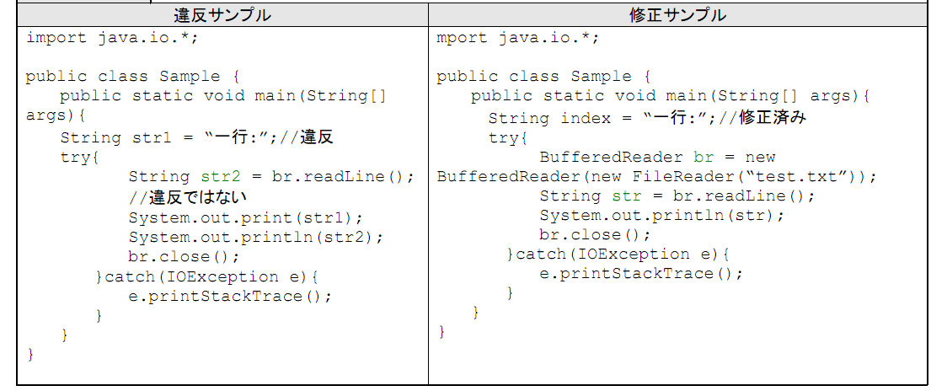
N_LVL001 Đối với tên biến mà có scope hẹp thì có thể đặt tên rút gọn
Trước đến giờ thì đối với tên biến nên đặt tên phản ánh vai trò của biến đó, tuy nhiên, đối với biến có scope hẹp thì việc nhận biết rất là đơn giản, cho nên có thể dùng các tên viết tắt.
Scope hẹp nghĩa là có ít dòng code và không chứa logic nest.

Slide 34
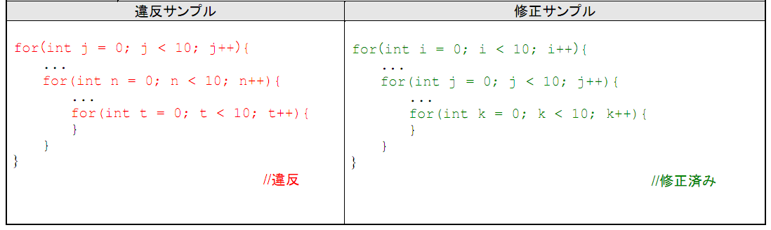
N_LVL002 Đối với loop counter trong câu for, thì sử dụng”i”,”j”,”k”・・・cho từng nest
Tại loop counter của câu for, hãy sử dụng các kí tự ”i”、”j”、”k” theo thứ tự (thứ tự alphabet cho từng tầng.
Nếu thống nhất được việc này thì có thể tạo được source code mà người khác đọc vào đều dễ hiểu.

Slide 35
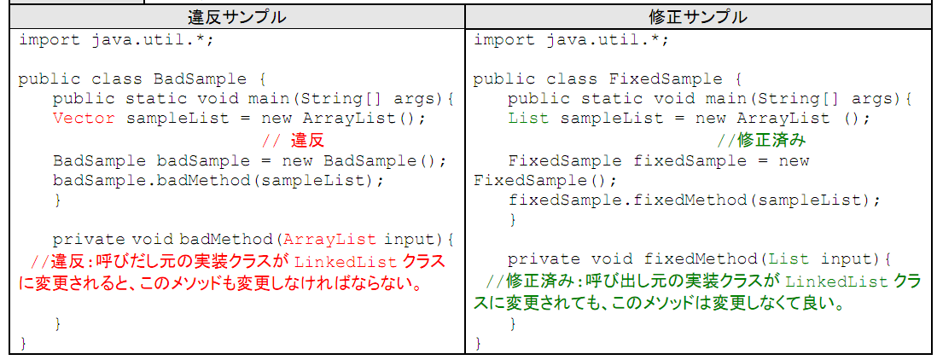
N_GNR000 Muốn tham chiếu object thì hãy sử dụng interface
Khi tham chiếu object, có thể sử dụng implement class của object đó để khai báo. Tuy nhiên, nếu có interface phù hợp với implement class đó thì nhất thiết hãy dùng interface.
Lợi ích của việc sử dụng interface đó là làm tăng tính nhuần nhuyễn của code. Nếu sử dụng implement class để khai báo thì về sau nếu có thay đổi implement class thì phải chỉnh sửa toàn bộ những chỗ tham chiếu đến. Ngược lại, nếu dùng interface để khai báo thì chỉ cần chỉnh sửa chỗ generate interface thôi là có thể thay đổi được implement class.

Slide 36
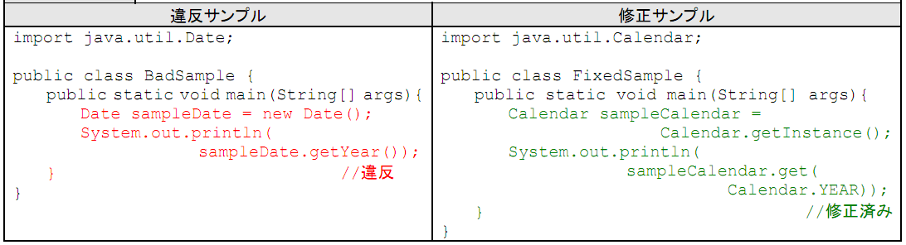
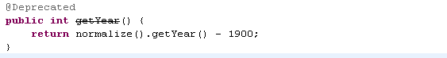
N_GNR001 Không sử dụng các API không được khuyến nghị
Không sử dụng các class, method được chỉ định là “không khuyến nghị”. Nếu cần đến những chức năng nà thì hãy tham khảo các phương án thay thế trong JavaDoc.

Slide 37
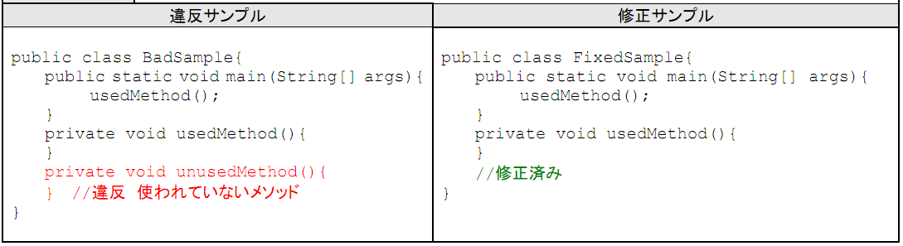
N_GNR002 Không viết các dòng code mà không sử dụng đến
Hiện tại bạn có miêu tả những method hoặc biến private, hoặc biến local mà không được sử dụng đến không? Nếu có những giá trị như thế này thì sẽ làm giảm tính dễ đọc của code, và tốn resource lãng phí. Nếu thấy những giá trị đó không cần thiết thì hãy delete đi. Nếu thấy giá trị nào cần thiết thì hãy chỉnh sửa lại sao cho có chỗ sử dụng đến nó.

Slide 38
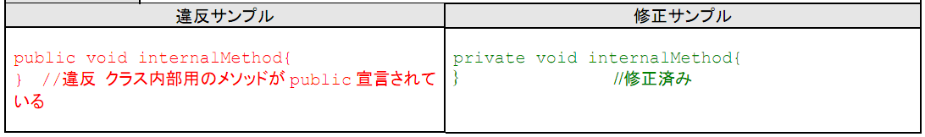
N_GNR003 Hãy khai báo với quyền phù hợp
Cần hiểu đầy đủ ý nghĩa access modifier như private, public rồi khai báo class, method, biến, constant,… với quyền phù hợp.

Slide 39
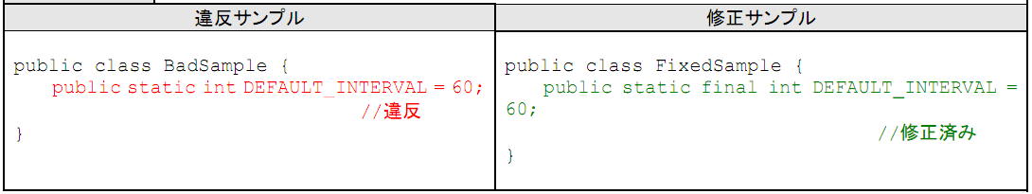
N_GNR004 Hãy sử dụng “final” cho phù hợp
Đối với những giá trị mà không biến đổi/hoặc không muốn biến đổi bao gồm class không được kế thừa, method không được override, biến có giá trị không đổi (hoặc gọi là constant),… thì hãy khai báo bằng “final”.Làm như vậy sẽ thấy rõ việc là sẽ không biến đổi, và sẽ tăng tính dễ đọc của source code.

Slide 40
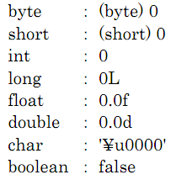
N_GNR005 Nhận thức rõ sự khác nhau giữa kiểu primitive và Kiểu Reference
Kiểu primitive và kiểu Reference chủ yếu khác nhau 3 đặc trưng sau:
Tốc độ thực thi và Lượng resource sử dụng :
Kiểu primitive khác với kiểu Reference đó là khi sử dụng thì không cần phải generate mới object. Nhờ như vậy mà tiết kiệm được thời gian và resource.
Giá trị default
Kiểu primitive: tùy từng loại mà khác nhau
Kiểu reference：null
Cấu trúc data
Cấu trúc data của kiểu primitive và kiểu reference như bên dưới:
Kiểu primitive: Chứa giá trị của chính nó
Kiểu reference: chứa reference đến giá trị (pointer đến nơi mà có giá trị)

Slide 41
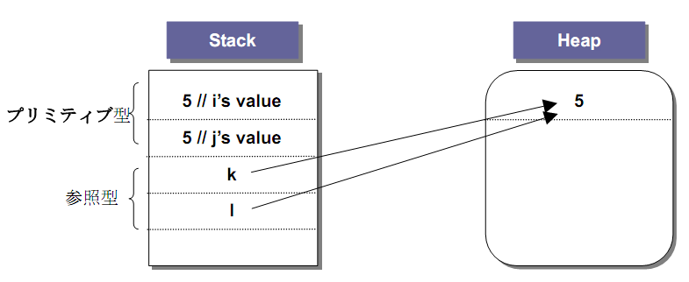
N_GNR005 Nhận thức rõ sự khác nhau giữa kiểu primitive và Kiểu Reference

Slide 42
N_GNR006 Nhận thức rõ sự khác nhau giữa kiểu primitive và Kiểu Reference (Liên quan đến argument)
Bạn có hiểu được là những argument được truyền như là parameter của method thì sẽ có hoạt động khác nhau tùy vào đó là kiểu primitive hay là kiểu reference không? Nếu argument là kiểu primitive thì chính giá trị đó sẽ được truyền đi, còn nếu là kiểu reference thì tham chiếu đến instance sẽ được truyền đi. Theo đó, nếu không thận trọng mà thay đổi trạng thái của argument bên trong method thì instance đó được tham chiếu từ nhiều nơi, và có khả năng phát sinh việc không thống nhất. Trường hợp nếu là method có argument kiểu reference thì hãy làm sao để không thao tác trực tiếp lên argument đã được truyền đến.

Slide 43
N_GNR006 Nhận thức rõ sự khác nhau giữa kiểu primitive và Kiểu Reference (Liên quan đến argument)
import java.awt.Point;
public class Sample {
public static void main(String[] args){
int intValue = 0;
Point point = new Point(0, 0);
Sample sample = new Sample ();
sample.printValue(intValue, point);
sample.modifyValue(intValue, point);
sample.printValue(intValue, point);
}
private void modifyValue(int value, Point point){
value = 10;
point.setLocation(55, 77);
}
private void printValue(int value, Point point){
StringBuffer buffer = new StringBuffer();
buffer.append(value);
buffer.append(" : ");
buffer.append(point);
System.out.println(buffer);
}
}
【Kết quả thực thi】
0 : java.awt.Point[x=0,y=0]
0 : java.awt.Point[x=55,y=77]

Slide 44
N_MTR001 Số lượng dòng code trong 1 method là dưới 20 dòng
Đối với 1 method, lý tưởng là có khoảng 20 dòng code, bao gồm cả comment. Nếu nhiều quá thì cũng hãy điều chỉnh trong vòng khoảng 150 dòng. Trường hợp tăng số dòng code vượt quá mức này thì hãy xem xét thay đổi cách design, vd như tách ra nhiều method,…

Slide 45
N_MTR002 Số lượng dòng code trong 1 class là khoảng dưới 600 dòng
Số dòng code lý tưởng trong 1 class là khoảng 600 dòng, bao gồm cả comment. Nếu nhiều quá thì cũng hãy điều chỉnh trong vòng khoảng 1000 dòng. Nếu vượt quá mức này thì hãy xem xét thay đổi cách design, vd như tách ra nhiều class,…

Slide 46
N_MTR003 Số lượng method public trong 1 class là dưới 30 method
Hãy điều chỉnh sao cho số lượng method public trong 1 class là dưới 30 method. Nếu số lượng method vượt quá mức này thì hãy xem xét thay đổi cách design, vd như tách ra nhiều class,…

Slide 47
N_MTR004 Số lượng class trong 1 package là dưới 10 class
Số lượng class lý tưởng trong 1 package là dưới 10 class. Nếu nhiều quá thì cũng hãy điều chỉnh trong vòng khoảng 20 class. Nếu vượt quá số lượng này thì hãy xem xét thay đổi cách design, vd như tách ra nhiều package,…

Slide 48
N_MTR005 Không làm tăng độ khó 1 cách tuần hoàn
Số lượng nest trong block, và số lượng phần điều kiện gọi method/class, điều kiện kết hợp mà càng nhiều thì source code càng phức tạp. Cùng với việc source code phức tạp thì kéo theo tính dễ đọc và tính bảo trì sẽ giảm, và khả năng phát sinh bug sẽ cao.

Slide 49
N_FMT003 Tránh các dòng code quá dài
Bạn có đang viết các dòng code dài rất dài mà không ngắt dòng không? Về nguyên tắc hãy viết 1 dòng code trong vòng khoảng 80 kí tự. Không chỉ đơn giản là viết dài thì nhìn trên màn hình khó đọc, mà còn khi gửi mail hoặc print ra thì rất khó nhìn, và sẽ bị vỡ format.
Về vị trí cần ngắt dòng thì hãy tùy cơ đối ứng:
１．Ngắt dòng sau dấu comma
２．Ngắt dòng trước toán tử có độ ưu tiên thấp
３．Khi thực hiện gán biến,… thì hãy phân tách xử lý thành nhiều dòng
Ngoài ra, khi bắt đầu dòng kế tiếp sau khi ngắt dòng thì hãy điều chỉnh vị trí cho dễ nhìn.

Slide 50
N_FMT003 Tránh các dòng code quá dài
public void longLineMethod( boolean booleanValue, String stringValue, int intValue){
}
// Ngắt dòng sau dấu comma
public void fixedMethod( boolean booleanValue,
String stringValue,
int intValue){
}
//Ngắt dòng trước toán tử
double length = Math.sqrt(Math.random()
+ Math.pow(Math.random(), 2.0));
//Gán vào biến
double xSquared = Math.pow(Math.random(), 2.0);
double length = Math.sqrt(Math.random() + xSquared);

Slide 51
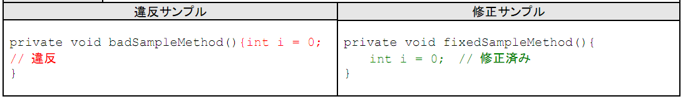
N_FMT004 Không miêu tả statement sau dấu "{"
Không được phép miêu tả statement sau dấu“{“. Vì sẽ làm giảm tính dễ đọc. Dù cho statement ngắn đến cỡ nào cũng hãy ngắt dòng.

Slide 52
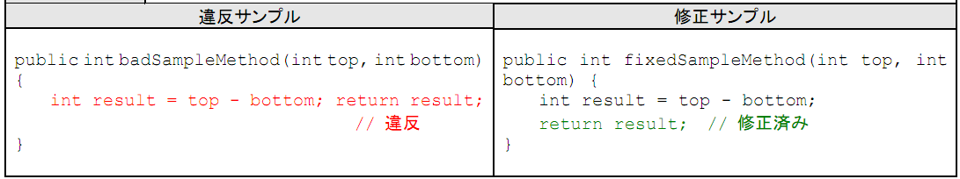
N_FMT005 Không miêu tả nhiều hơn 1 statement trong 1 dòng
Không được phép miêu tả nhiều hơn 1 statement trong 1 dòng code. Vì sẽ làm giảm tính dễ đọc. Dù cho statement ngắn đến cỡ nào cũng hãy ngắt dòng.

Slide 53
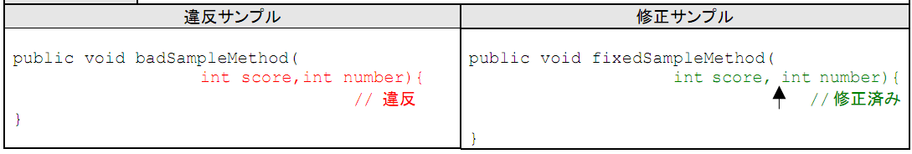
N_FMT006 Hãy thêm kí tự trắng vào sau dấu comma
Hãy thêm kí tự trắng vào sau dấu comma. Làm vậy sẽ tăng tính dễ đọc của source code.

Slide 54
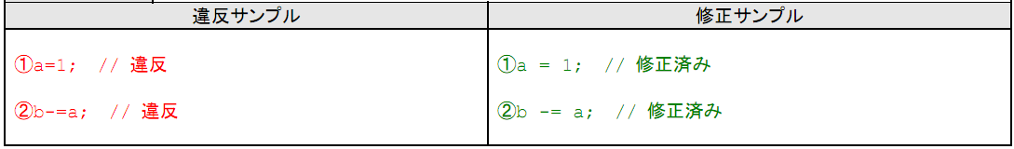
N_FMT007 Thêm kí tự trắng vào trước và sau các toán tử gán (=, +=, -=, …)
Hãy thêm kí tự trắng vào trước và sau các toán tử gán. Làm tăng tính dễ đọc của source code.

Slide 55
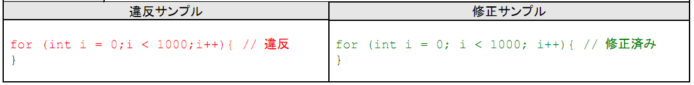
N_FMT008 Thêm kí tự trắng vào sau dấu chấm phẩy semi colon trong câu for
Hãy thêm kí tự trắng vào sau dấu semi colon trong câu for. Làm tăng tính dễ đọc của source code.

Slide 56
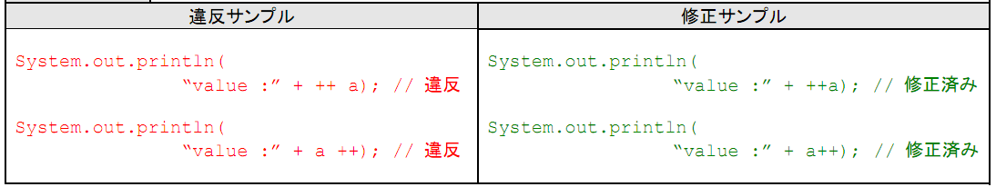
N_FMT009 Không thêm kí tự space vào giữa “++”hoặc ”--“ với operand
Không được phép insert kí tự trắng vào giữa ”++”và ”--“ của toán tử tiền tố đơn và toán tử hậu tố với operand (là các giá trị hoặc biến đối tượng của phép toán). Vì dễ gây mơ hồ, làm nhầm lẫn với các toán tử khác.

Slide 57
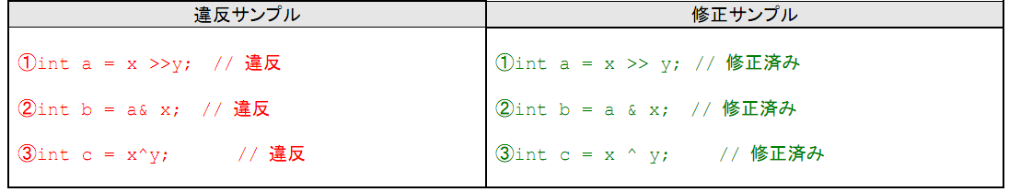
N_FMT010 Thêm kí tự trắng vào trước và sau toán tử bit (”|”, ”&”, ”^”, ”<<”, ”>>”)
Hãy thêm kí tự trắng vào trước và sau toán tử bit. Làm tăng tính dễ đọc của source code.

Slide 58
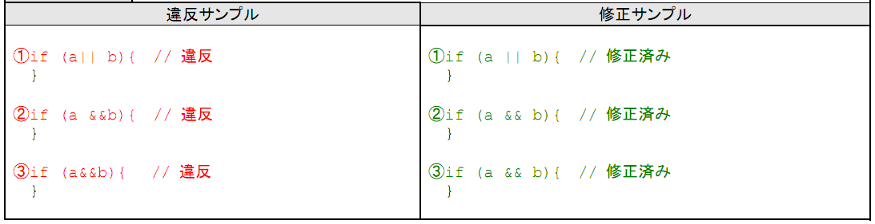
N_FMT011 Hãy thêm kí tự trắng vào trước và sau toán tử logic. Làm tăng tính dễ đọc của source code.
Hãy thêm kí tự trắng vào trước và sau toán tử bit. Làm tăng tính dễ đọc của source code.

Slide 59
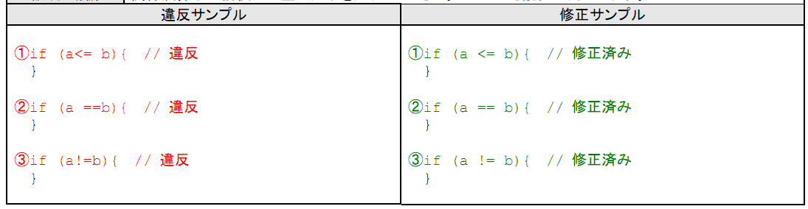
N_FMT012 Thêm kí tự trắng vào trước và sau toán tử relation (”<”, ”>”, ”>=”, ”<=”, ”==”, ”!=”)
Hãy thêm kí tự trắng vào trước và sau toán tử relation. Làm tăng tính dễ đọc của source code.

Slide 60
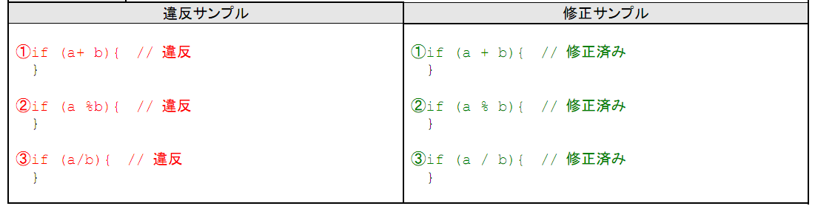
N_FMT016 Thêm kí tự trắng vào trước và sau toán tử toán học (”＋”, ”－”, ”＊”, ”/”, ”%”)
Hãy thêm kí tự trắng vào trước và sau toán tử toán học. Làm tăng tính dễ đọc của source code.

Slide 61
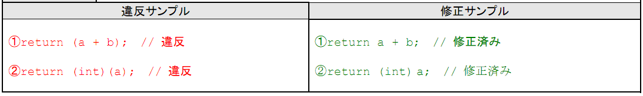
N_FMT013 Không sử dụng dấu ngoặc đơn cho câu return
Đối với câu return, không sử dụng các dấu ngoặc không cần thiết. Theo spec của Java thì số lượng object có thể return chỉ có 1. Nếu sử dụng dấu ngoặc thì có khả năng làm giảm tính dễ đọc của source code, vd như sẽ dễ nhầm câu return với method nào đó. Ngoài ra, nếu có phép tính toán nào cần dấu ngoặc đơn thì cần phải cho hoàn thành phép tính đó trước.

Slide 62
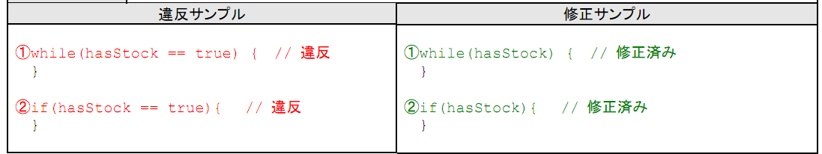
N_FMT014 Biến boolean là đã được so sánh sẵn rồi
Bạn có đang thực hiện so sánh biến Boolean với true không? Đối với biến Boolean thì không cần phải làm đến bước so sánh, mà tự bản thân nó đã thể hiện kết quả của điều kiện rồi, nên nếu miêu tả thêm so sánh với true thì sẽ dư thừa và làm giảm tính dễ đọc.

Slide 63
N_FMT015 Đối với hướng của dấu so sánh hơn thì chọn hướng về bên trái ("<", "<=")
Hiện tại source code của bạn có bị lộn xộn hướng của dấu so sánh hơn không?
Nếu thống nhất được hướng của dấu so sánh hơn thì source code sẽ dễ đọc. Trừ các trường hợp có ý đồ đặc biệt, còn lại hãy thống nhất là hướng về bên trái.
Các trường hợp ngoại lệ:
・Khi so sánh với constant, thì lúc nào cũng đặt constant ở bên phải thì sẽ tăng tính dễ đọc của code.
・Đối với biến trở thành trung tâm của phép tính, và xuất hiện nhiều lần trong code thì lúc nào cũng đặt biến đó ở bên trái thì sẽ làm cho source code dễ đọc hơn.

Slide 64
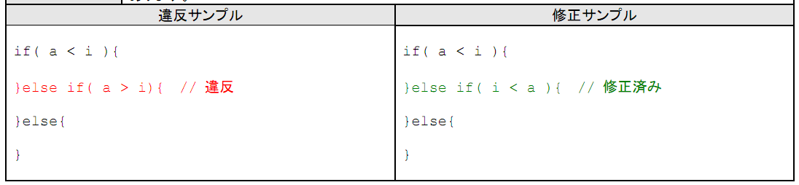
N_FMT015 Đối với hướng của dấu so sánh hơn thì chọn hướng về bên trái ("<", "<=")

Slide 65
C_CMT001 Trong Javadoc comment, ít nhất phải có ghi author và version(class), Param, return và exception(method)
Class, method, field thì hãy miêu tả vào Javadoc comment như bên dưới. Đặc biệt là bắt buộc đối với các giá trị được khai báo là public và default.
【Cách thức ghi Javadoc commet】
・Bắt đầu bằng「/**」
・Từ dòng thứ 2 trở đi thì bắt đầu bằng「*」, rồi miêu tả nội dung bằng tag Javadoc bên dưới
・Kết thúc bằng「*/」

Slide 66
C_CMT001 Trong Javadoc comment, ít nhất phải có ghi author và version(class), Param, return và exception(method)
【Class】
@version [version]
@author [Tác giả]
/**
*Đây là class sample để giải thích về cách ghi Javadoc comment
*
* @version 1.0
* @author Tsuyoshi Wakahara
*/
public class JavadocSample {

Slide 67
C_CMT001 Trong Javadoc comment, ít nhất phải có ghi author và version(class), Param, return và exception(method)
【Method】
@param [Name] [Giải thích]
Miêu tả theo thứ tự tên của parameter và phần giải thích của nó
@return [Giải thích]
Nếu có giá trị trả về thì ghi phần giải thích cho giá trị trả về đó
@exception [Name] [Giải thích]
Ghi tên của những exception có khả năng bị throw ra khi method được gọi, và giải thích cho nó.

Slide 68
C_CMT001 Trong Javadoc comment, ít nhất phải có ghi author và version(class), Param, return và exception(method)
/**
* Giải thích cho sampleMethod
*
* @param value Giải thích cho argument
* @return Giải thích cho giá trị trả về
* @exception SampleException Giải thích về exception
*/
public String samleMethod(String value) throws SampleException{
String returnValue = “SAMPLE”;
return returnValue;
}

Slide 69
C_CMT001 Trong Javadoc comment, ít nhất phải có ghi author và version(class), Param, return và exception(method)
【Field】
Cố gắng hết sức giải thích bằng tên biến. Trường hợp đã cố gắng mà vẫn không thể diễn tả được hết thì sẽ ghi phần giải thích thành Javadoc comment.
// Default message if the message can not be acquired from the resource file
private static final String DEFAULT_MESSAGE = “This is default message.";

Slide 70
C_CMT002 Ghi comment ngắn gọn cho những chỗ nào cần thiết
Nếu ghi comment nhiều hơn mức cần thiết thì sẽ khó chỉnh sửa. Vì vậy, cần “ghi comment ngắn gọn, chỉ ghi khi cần thiết”. Có các bí quyết như bên dưới để giúp viết comment dễ đọc:
（1） Khi khai báo field, nếu đặt tên dễ hiểu thì có thể bỏ qua bước giải thích bằng comment
（2） Không ghi các thông tin vd tên người sửa, ngày giờ sửa,…
（3）(Trường hợp comment bị dài 1 cách bất đắc dĩ) Gom lại đại ý ở câu đầu tiên
Không cần phải giải thích về logic nhiều lần như ví dụ sai bên dưới. Trong đó có nhiều trường hợp cần phải có comment, tuy nhiên nhiều logic có nhiều ý nghĩa cho nên nếu tách ra làm nhiều method, rồi giải thích ở JavaDoc cho method thì sẽ có source code đẹp hơn.

Slide 71
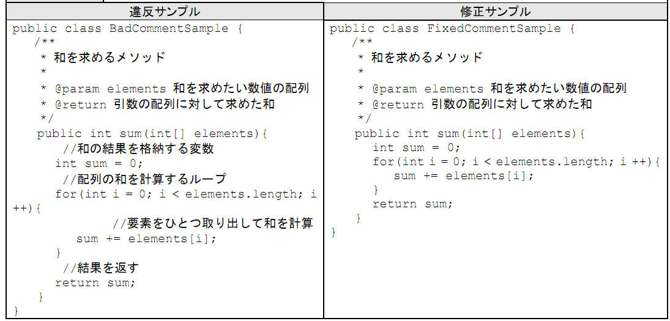
C_CMT002 Ghi comment ngắn gọn cho những chỗ nào cần thiết

Slide 72
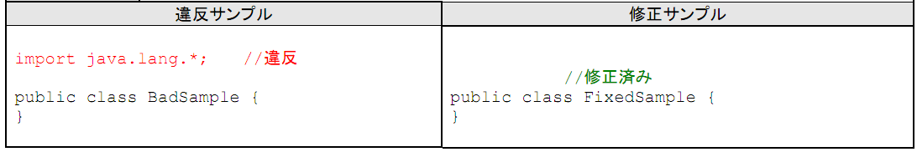
C_IMP002 Không import package java.lang
Bạn có biết là package java.lang sẽ được import 1 cách không công khai không? Developer không cần phải import package này 1 cách tường minh.

Slide 73
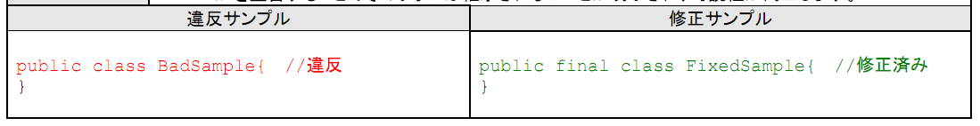
C_CLS001 Đối với class mà không muốn cho kế thừa thì hãy khai báo final
Hãy khai báo method nào mà không được kế thừa là final. Có các điểm lợi như sau:
・ Sẽ thông báo với compiler việc không kế thừa class và không override method, nên việc customize source code được thực hiện hợp lý.
・ Bằng cách khai báo final thì sẽ rõ ràng được việc là method đó không được kế thừa, và làm tăng tính dễ đọc.

Slide 74
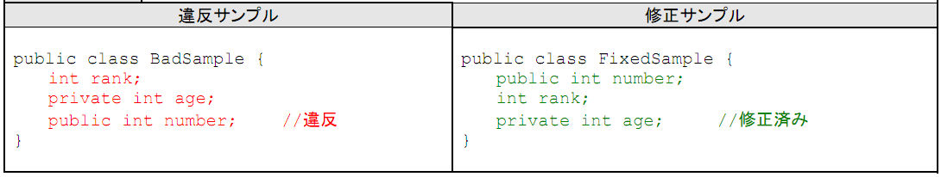
C_CLS003 Thứ tự khai báo field là: public（+）, protected（#）, default（~）, private（-）
Khi khai báo field, bạn có suy nghĩ kĩ về thứ tự chưa? Để đảm bảo tính dễ đọc của source code, hãy khai báo field theo thứ tự tương ứng với access modifier.

Slide 75
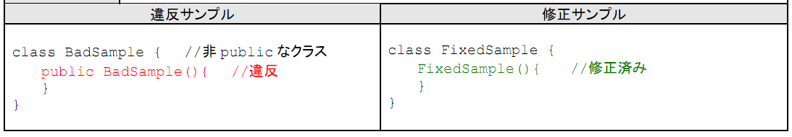
C_CRT001 Đối với các class không khai báo public, thì không tạo constructor có quyền public
Khi tạo constructor ở các class không phải là public bạn có bao giờ quên để ý và khai báo thành public không? Không hẳn là có thể access constructor của class không phải public từ bất cứ nơi nào cũng được. Ví dụ như trong ví dụ bị sai dưới đây, đối với class gọi constructor này từ 1 package khác thì không thể nào compile được. Để tránh những việc như thế này thì hãy làm theo cách là loại bỏ public modifier ra khỏi constructor, hoặc là update lại design gắn public modifier vào class.

Slide 76
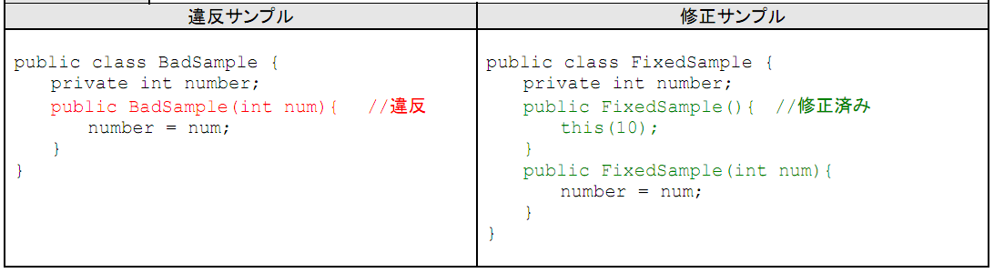
C_CRT001 Về nguyên tắc sẽ tạo default constructor
Bằng cách chuẩn bị sẵn 1 cách rõ ràng các default constructor class thì sẽ có thể làm được các việc sau:
・ Sử dụng method Class.newInstance() để generate instance 1 cách động.
・ Quyết định sẵn default value của instance variable rồi khi generate instance sẽ khởi tạo bằng giá trị đó
Exception: Đối với trường hợp các class lấy tiền đề là sẽ generate instance bằng constructor có argument thì không cần thiết phải tạo default constructor class.

Slide 77
C_CRT001 Đối với method không muốn cho override thì hãy sử dụng final
Đối với method như vậy cho override bằng sub class thì có được không? Nếu đã biết rõ là không được override thì hãy khai báo là final. Bằng cách này thì sẽ thông báo tới compiler là method này chưa có ai override, nhờ đó compiler có thể generate ra được source code đã được tối ưu hóa, giúp tăng performance.

Slide 78
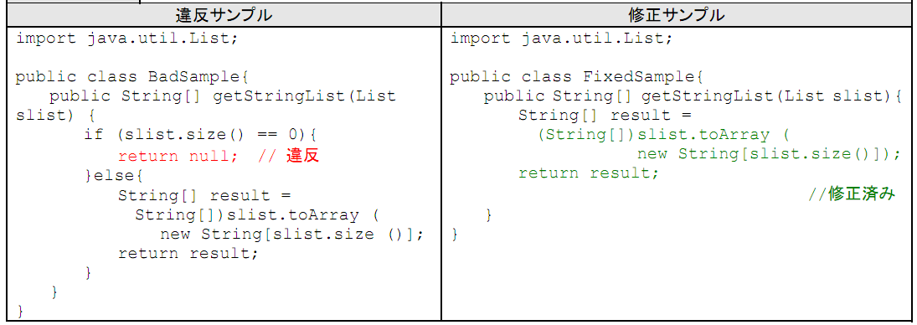
C_CRT001 Sử dụng các array có size bằng 0
Đối với method có returned value là array, thì có khả năng trả về null không? Nếu trả về null, thì client sử dụng method đó lại phải viết thêm đoạn code check null 1 cách không cần thiết. Do đó đừng trả về null mà hãy trả về array có độ dài là 0.

Slide 79
C_MTD004 Nên tạo mỗi method có 1 vai trò
Hiện tại bạn có tạo method nào mà bên trong đó có rất nhiều xử lý không? Nếu trong 1 method mà có nhiều xử lý có chất lượng khác nhau, thì sẽ ảnh hưởng xấu đến toàn bộ tính dễ đọc, tính bảo trì, tính mở rộng và cả tính tái sử dụng. Hãy tách method ra theo chức năng.

Slide 80
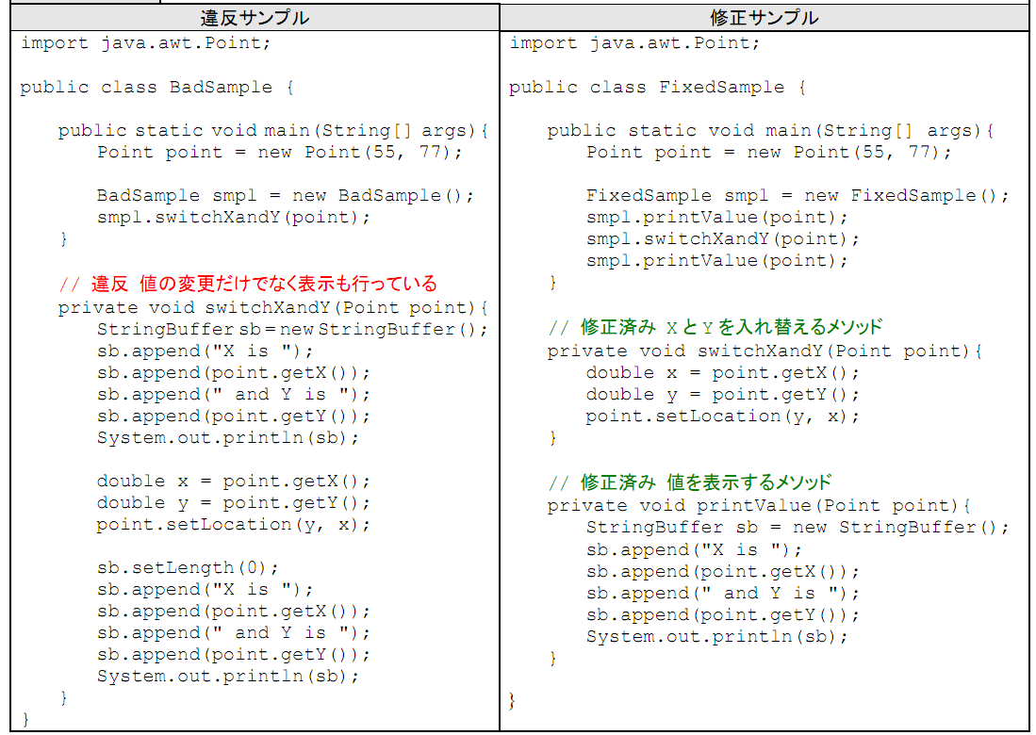
C_MTD004 Nên tạo mỗi method có 1 vai trò

Slide 81
C_MTD006 Không sử dụng overload method có cùng số lượng argument
Khi overload method, nếu số lượng argument bằng nhau, thì có trường hợp nếu không truy kĩ trong source code và confirm kiểu của argument thì khó biết được là đang thực thi method nào. Do đó sẽ làm giảm tính dễ đọc của source code, giống như phần miêu tả bên dưới.

Slide 82
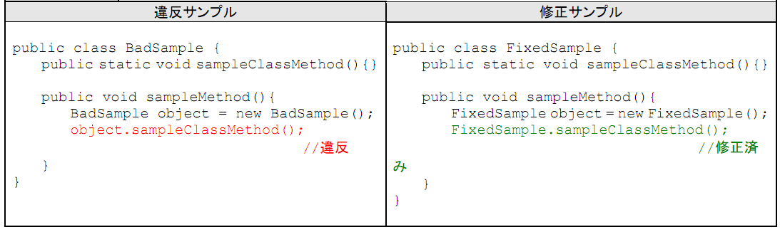
C_CMD001 Khi sử dụng class method, hãy sử dụng tên class rồi gọi
Khi sử dụng class method, bạn có đang sử dụng tên của object để gọi không vậy? Khi dùng class method thì hãy sử dụng tên class nhé! Làm như vậy thì source code sẽ rõ ràng hơn, và tăng tính dễ đọc.

Slide 83
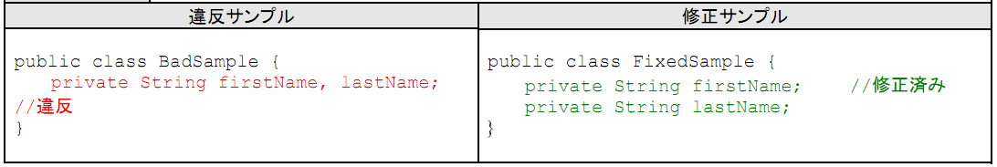
C_VAL001 Hãy khai báo 1 biến cho 1 statement
Bạn có bao giờ khai báo nhiều biến cho 1 statement để cho khỏi phiền phức chưa? Làm như vậy sẽ dấn đến kết quả là làm giảm tính dễ đọc và tính bảo trì của source code. Hãy chỉ khai báo 1 biến cho 1 statement thôi nhé! Nếu làm được việc này thì sẽ có thể đảm bảo được tính dễ đọc của source code.

Slide 84
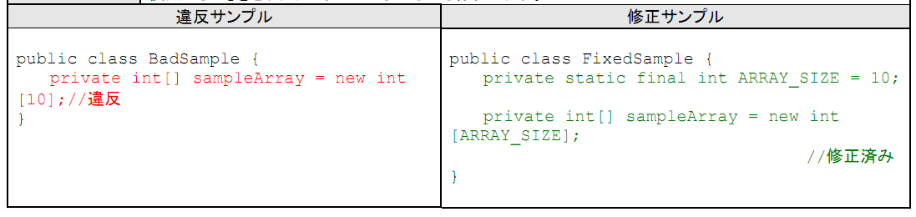
C_VAL002 Không sử dụng literal
Trong chương trình của bạn có chỗ nào đang sử dụng literal không? Literal là để chỉ những nội dung trong source code (bao gồm cả số, chuỗi kí tự) mà phải thể hiện trực tiếp là constant, chứ không thể thể hiện bằng list hoặc kí hiệu. Việc sử dụng literal sẽ làm giảm tính dễ đọc, và tính bảo trì của source code. Để tránh việc này thì hãy sử dụng literal constant (final static field) nhé.
Exception: Trong những trường hợp ví dụ như sử dụng những xử lý loop count value chẳng hạn như -1, 0, 1.

Slide 85
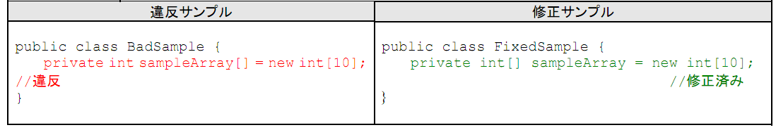
C_VAL002 Khi khai báo array thì hãy khai báo là 「tên kiểu []」
Theo như kiểu khai báo trong ví dụ sai bên dưới thì nhìn giống như là phần còn sót lại của ngôn ngữ C, nhưng mà để đảm bảo tính nhất quán thì hãy thông nhất kiểu khai báo array trong toàn source code nhé.

Slide 86
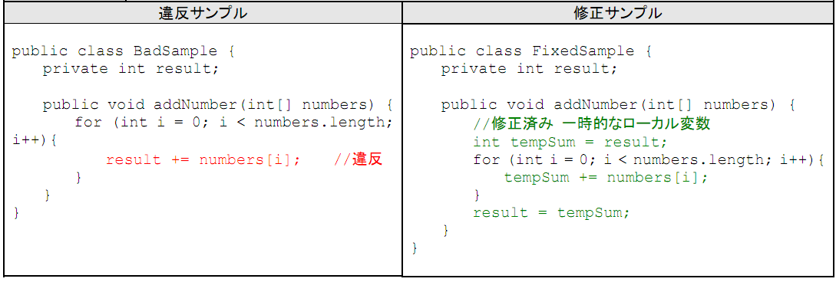
C_VAL004 Cố gắng hết mức sử dụng biến local
Bạn có thường suy nghĩ kĩ về performance trong những trường hợp tần suất access đến biến nhiều chưa? So với việc access vào biến local, thì access vào biến class, hoặc biến instance mất nhiều thời gian hơn. Trong những trường hợp access vào biến với tần suất nhiều thì hãy cố gắng hết mức sử dụng biến local.

Slide 87
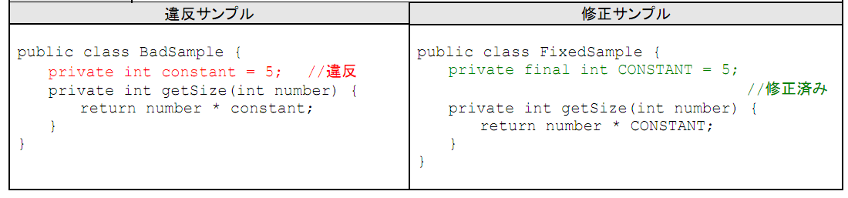
C_VAL005 Hãy khai báo constant kèm “final”
Những giá trị nào mà không bị biến đổi trong cả class thì đó là constant. Đối với những giá trị constant như thế này, nếu khai báo là final thì sẽ làm cho rõ ràng việc giá trị này không thay đổi, làm tăng tính dễ đọc của source code.

Slide 88
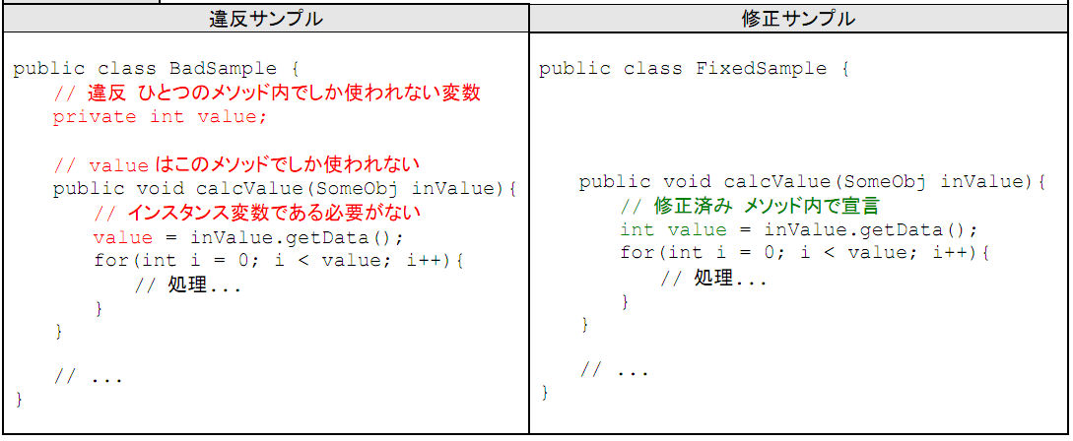
C_VAL006 Hãy sử dụng tách biệt rõ biến local và biến instance
Bạn có bao giờ sử dụng 1 biến local đầy đủ như là 1 biến instance chưa? Nếu định nghĩa biến instance 1 cách dư thừa thì sẽ là nguyên nhân lớn dẫn đến làm giảm performance cũng như tính dễ đọc, và khi ý thức ra việc chạy multi thread thì có khả năng dẫn đến không thống nhất. Đối với biến instance, hãy suy nghĩ kĩ về tính cần thiết rồi hãy sử dụng.

Slide 89
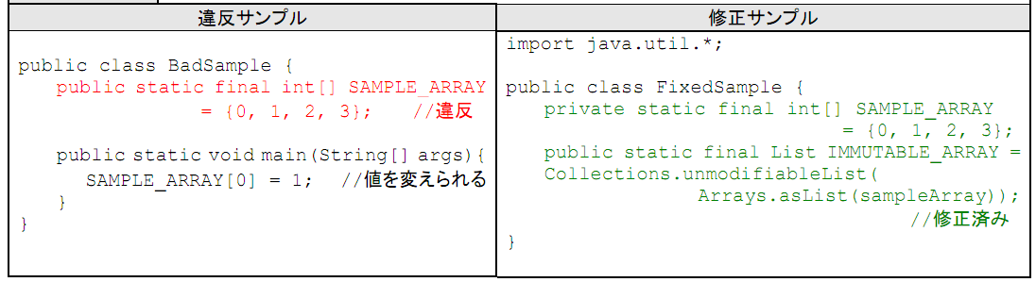
C_CAL001 Không sử dụng array đã khai báo “public static final”
Bạn có nghĩ là những element của array mà đã khai báo final thì không thể thay đổi không? Theo như trong sample bị sai bên dưới, dù khai báo mảng là “final” nhưng cũng chỉ có size của mảng là không thể thay đổi, còn element của mảng thì có thể thay đổi. Trường hợp nếu không muốn thay đổi những element đang lưu, thì sử dụng những method chẳng hạn như unmodifiableList() của Collections class,… rồi generate collection read only nhé.

Slide 90
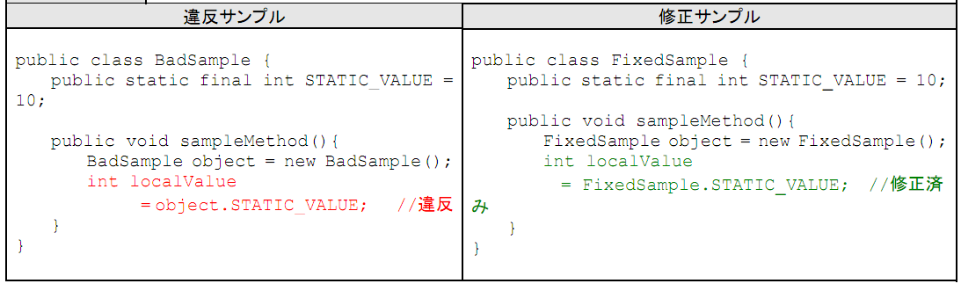
C_CAL002 Tại biến class, hãy sử dụng class name để access
Khi sử dụng biến class, bạn có đang sử dụng tên object để access không? Khi sử dụng biến class thì hãy sử dụng tên class nhé! Làm như vậy thì source code sẽ có ý nghĩ rõ ràng hơn, và tăng tính dễ đọc.

Slide 91
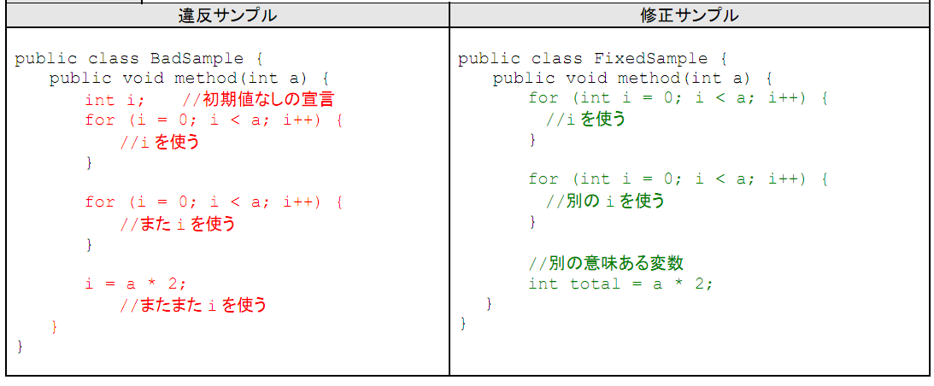
C_LVL002 Không sử dụng lại biến local 1 cách dễ dãi

Slide 92
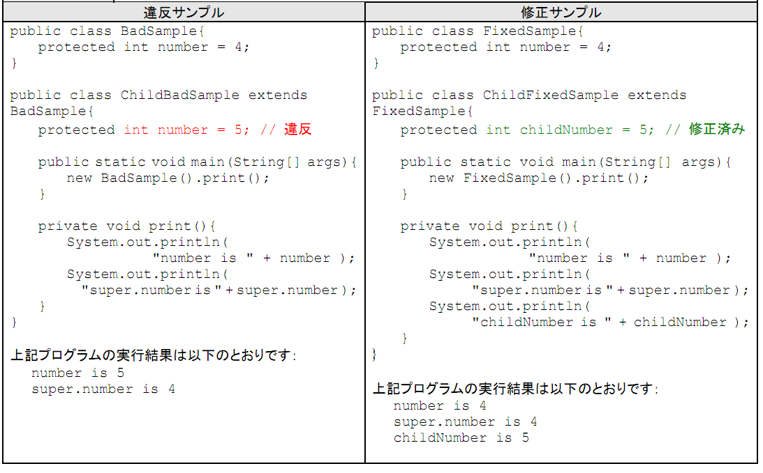
C_IHT001 Không override biến instance của supper class tại sub class

Slide 93
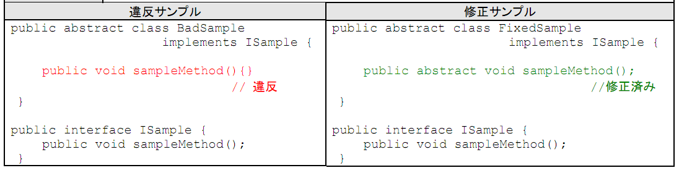
C_IHT002 Sử dụng abstract method
Trong chương trình của bạn có method nào rỗng không xử lý gì cả không? Nếu có method nào không implement thì không nên để rỗng mà nếu cần thì hãy khai báo là abstract. Làm được như vậy thì sẽ có thể tránh được việc implement sót trong sub class.

Slide 94
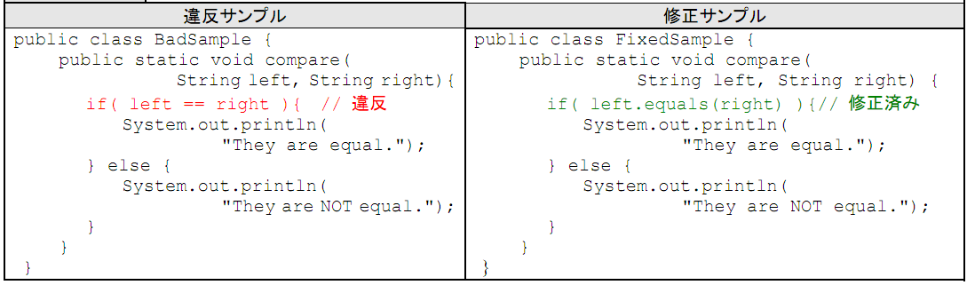
C_IST001 Sử dụng method equals() để so sánh các object với nhau

Slide 95
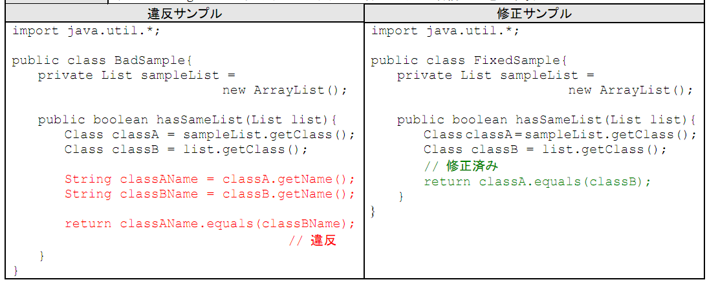
C_IST002 Không thực hiện so sánh sử dụng tên Class
Theo như JavaVM thì không gán tên package và trong giá trị trả về của method getName(), cho nên có khả năng là có nhiều class khác nhau có cùng 1 giá trị

Slide 96
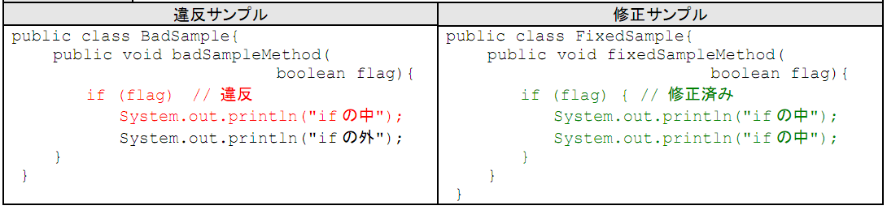
C_CTR001 Không được lược bỏ “{}” trong câu control (if, else, while, for, do while)
Bạn có đang lược bỏ bớt phần ”{}” trong câu control không? Cho dù là xử lý đó chỉ tóm gọn trong 1 dòng code thì cũng đừng lược bỏ “{}” nhé!. Nếu bỏ đi thì sẽ rất khó biết trong câu đó xử lý kết thúc ở chỗ nào. Cũng thêm 1 lý do bắt buộc phải luôn thêm dấu đó vào đó là để ngăn ngừa phát sinh bug do khi thêm xử lý mới bị quên gắn “{}”

Slide 97
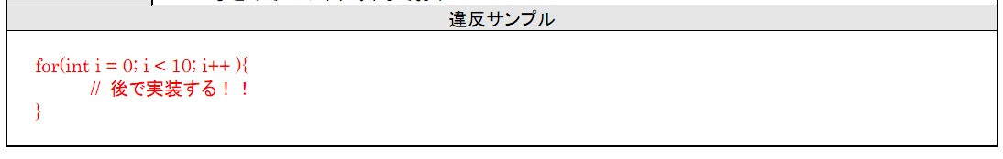
C_CTR002 Không sử dụng block {} nào mà không có statement
Hãy miêu tả statement trong câu if hoặc câu for. Trong những trường hợp khi đang develop giữa chừng, code viết dang dở,… thì hãy ý thức các việc sau đây:
・ Hãy miêu tả sẵn trước các xử lý phù hợp
・ Gom lại rồi comment out

Slide 98
C_CTR003 Trong các câu điều kiện if/while thì không sử dụng ”=”
Trường hợp sử dụng toán tử gán (“ =”) trong câu điều kiện if hoặc while, thì mới chỉ suy nghĩ là sử dụng khi giá trị trả về của method, ngoài ra hầu như không có trường hợp nào khác. Trong nhiều trường hợp, bị nhầm với “==”, hoặc là xử lý gán đáng lẽ thực hiện bên ngoài câu điều kiện lại được thực hiện bên trong câu điều kiện.
Ngoài ra, nếu biến được gán bằng “ =” là kiểu Boolean, thì vẫn compile được, nhưng nếu là 1 kiểu khác thì khi compile sẽ bị báo lỗi.
public class BadSample{
public String badSampleMethod( boolean flag){
String value = “0”;
if (flag = true) { // 違反
value = “a”;
}
return value;
}
}

Slide 99
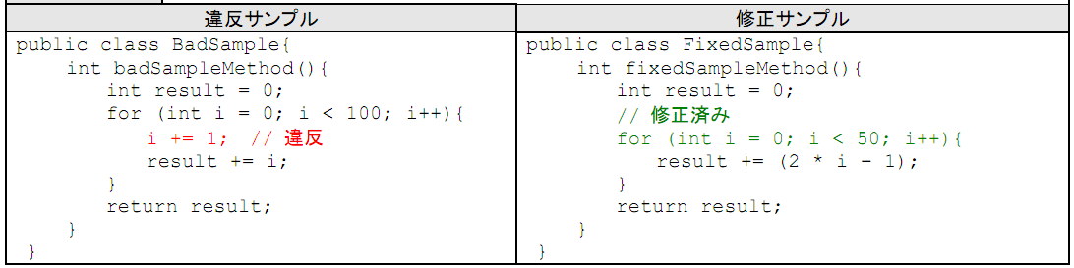
C_CTR005 Trong xử lý vòng lặp sử dụng câu for, thì không thay đổi giá trị của biến loop
Bạn có bao giờ thay đổi counter bên trong câu for tại statement trong vòng loop không? Đối với counter trong câu for, thì không nên thao tác cho những phần ngoại trừ biểu thức điều kiện. vì cấu trúc control rất phức tạp nên dễ bị nhầm lẫn, ngoài ra, nếu bị nhầm thì cũng rất khó phát hiện ra chỗ bị sai.

Slide 100
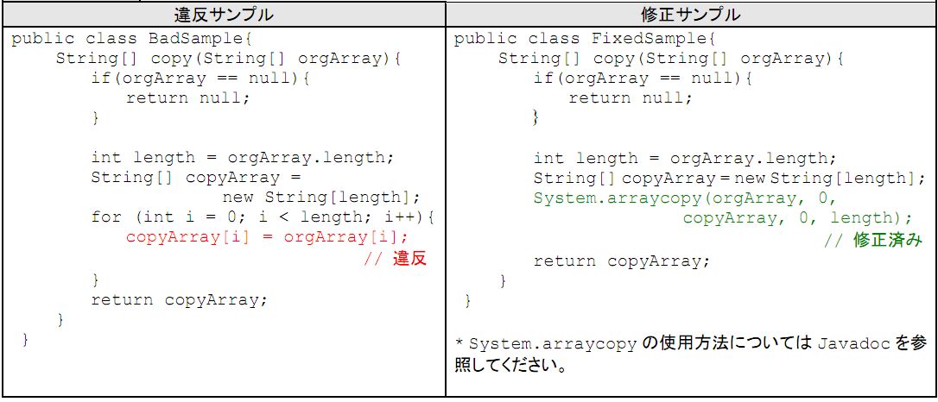
C_CTR008 Khi copy mảng thì sử dụng method System.arraycopy ()
Khi copy array, bạn có đang mất công viết các xử lý chẳng hạn như là vòng loop không? Hiện tại có method System.arraycopy() là dùng để copy array. Tự ngồi miêu tả xử lý copy là rất lãng phí, ngoài ra còn dễ sai sót, và làm giảm tốc độ thực thi, cho nên hãy sử dụng method System.arraycopy() nhé.

Slide 101

C_CTR009 Hạn chế tối đa việc generate object bên trong xử lý lặp
Việc generate object bên trong vòng lặp có nhiều lần lặp sẽ làm tốn thời gian khi generate, cho nên tùy thuộc vào số lần lặp mà có khả năng dẫn đến giảm performance nghiêm trọng. Để tránh việc này, hãy tạo instance bên ngoài vòng lặp rồi tái sử dụng giá trị đó.

Slide 102

C_CTR011 Không sử dụng try block bên trong xử lý lặp (có ngoại lệ)
Trong vòng loop, cố gắng không đặt try/catch block! Làm như vậy dẫn đến giảm performance, và xử lý loop cũng trở nên cực kì khó đọc. Nếu không có lý do gì đặc biệt thì hãy thực hiện try/catch bên ngoài vòng lặp!
【Ngoại lệ】
Cho trường hợp mặc dù phát sinh exeption nhưng vẫn muốn xử lý exeption phù hợp và thực hiện vòng lặp cho đến cuối cùng.

Slide 103

C_STR001 Khi so sánh 2 chuỗi kí tự có giá trị giống nhau hay không thì hãy dùng method equals()
Hiện tại bạn có dùng toán tử ”==” hoặc là”!=” để so sánh 2 chuỗi kí tự ngang hàng nhau hay không? Nếu sử dụng các toán tử này thì không phải là so sánh xem String đó có phải là chuỗi kí tự giống nhau hay không mà sẽ check xem có phải là cùng instance hay không, và có thể là nguyên nhân dẫn đến bug. Do đó, muốn so sánh có phải cùng chuỗi kí tự hay không thì hãy sử dụng method equals() của String class nhé!
Trong trường hợp là literal, nếu nội dung giống nhau thì compiler sẽ tối ưu hóa thành instance giống nhau, cho nên kể cả dùng ”==” thì kết quả cũng giống với khi dùng method equals() của String class, nhưng về mặt source code vẫn hãy tuân thủ quy tắc này nhé!

Slide 104

C_STR002 Không thực hiện new cho string literal
Khi generate String object để lưu string constant bạn có sử dụng new không? Trong những trường hợp như thế này mà dùng new thì có khả năng tùy theo JavaVM lúc đó sẽ generate instance, cho nên sẽ tiêu tốn memory area 1 cách không cần thiết. Tóm lại là không cần phải sử dụng “new” cho string constant.

Slide 105

C_STR005 Khi so sánh String literal và biến thì hãy sử dụng method equals() của String Literal

Slide 106

C_STR006 Khi convert kiểu primitive và String object thì hãy sử dụng method dùng để convert
Có rất nhiều cách để convert giữa kiểu String và kiểu Primitive, nhưng cách sử dụng các method dùng để convert đã được chuẩn bị sẵn là cách dễ hiểu nhất và xử lý cũng hiệu quả hơn.

Slide 107

C_STR008 Không sử dụng các kí hiệu phụ thuộc system (vd như ¥n, ¥r)
Bạn có đang sử dụng có kí hiệu vd như 「¥n」, 「¥r」 để làm literal trong source code như là code ngắt dòng không? OS khác nhau thì các kí tự hoặc chuỗi kí tự được dùng để ngắt dòng cũng khác nhau. Do đó, nếu chẳng may sử dụng「¥n」 hoặc 「¥r」,… cho literal để làm kí tự ngắt dòng thì sẽ làm giảm tính portable của source code (Bị mất tính portable『Write Once,Run Anywhere』 đặc trưng của Java). Khi muốn sử dụng code ngắt dòng trong source code thì hãy sử dụng System.getProperty(), để get code ngắt dòng tương ứng với system rồi hãy sử dụng nhé!

Slide 108

C_CLT001 Khuyến khích dùng collection class từ Java2 trở đi

Slide 109


